Slide 1



Criminalità, carcere, libertà personale: quali limiti alla risposta sanzionatoria dello Stato?
Mercoledì 4 ottobre 2023, ore 14.00 – 16.00
Francesco Trapella
Elementi di diritto penitenziario
Lezioni 0 e 1

Slide 2

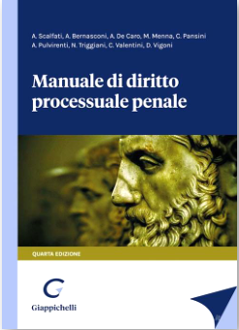


Presentazione del corso
Scalfati, Manuale di diritto processuale penale, Torino, 2023
Diddi, Manuale di diritto penitenziario, Pisa, 2023
Bilancia-Civitarese, Il diritto pubblico nella società contemporanea, Torino, 2022 (pp. 361-402, 441, 449-458)
NORME
APPUNTI DELLE LEZIONI
MANUALI
Per il DIRITTO DELL’ESECUZIONE PENALE
Per le basi di DIRITTO COSTITUZIONALE

Slide 3
Presentazione del corso
IL CORSO
CICLO DI SEMINARI METODOLOGICI
“Come studiare il diritto penitenziario”
LABORATORIO PROFESSIONALIZZANTECONSIGLIATO
“Libertà e carcere. La tutela dei diritti fondamentali dei detenuti”
SEI MODULI
Che cosa, come e quanta pena eseguire?
La vita in carcere: quali regole e quali tutele?
Situazioni particolari che incidono sulla pena da eseguire
Le alternative al carcere
I doveri del ristretto
Particolari categorie di ristretti
Per ogni modulo … argomenti di:
DIRITTO DELL’ESECUZIONE PENALE (Cost., c.p.p.);
DIRITTO PENITENZIARIO (Cost., ord. penit.)
Ricevimento studenti – giovedì 10-12
Esame scritto (tre domande a risposta aperta) con possibilità per i frequentanti di una prova intermedia (15.11.2023 – due domande a risposta aperta)

Slide 4
Stato e sanzione
REATO
SANZIONE
QUALE DIRITTO?
Costituzione
Fonti sovranazionali (Cedu e diritto UE)
Fonti primarie (leggi e atti aventi forza di legge)
Fonti subordinate alla legge (circolari DAP, regolamenti …)
PRINCIPIO DI LEGALITÀ (è il diritto a dire che cosa è reato e come vada punito)
Art. 27, comma 3, Cost. – Le pene non possono consistere in trattamenti contrari al senso di umanità e devono tendere alla rieducazione del condannato.
Interpretazione della disposizione – qual è una pena contraria al senso di umanità? (Carcere, tortura, pena di morte …); che cosa significa “rieducazione” (A clockwork orange)?
Quali rapporti tra la Costituzione e le fonti subordinate? Criteri di risoluzione delle antinomie normative (lex superior derogat legi inferiori)

Slide 5
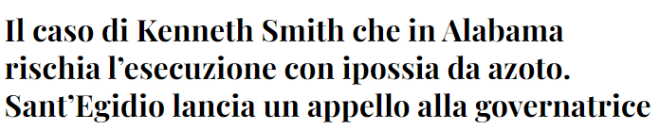

Pena di morte
VIII emendamento USA – Non si dovranno esigere cauzioni eccessivamente onerose, né imporre ammende altrettanto onerose, né infliggere pene crudeli e inconsuete.
Atkins vs. Virginia (2002) – la pena di morte su persone con disabilità intellettive viola l’VIII emendamento.
Hall vs. Florida (2014) – per stabilire se una persona abbia disabilità intellettive occorrono un QI basso (soglie stabilite a livello statale) e carenze a livello sociale; condizioni che debbono sussistere prima dei 18 anni.
Titolo tratto dall’articolo pubblicato su Il fatto del 2 ottobre 2023
Roper vs. Simmons (2005) – la pena di morte su minorenni viola l’VIII emendamento.
Stanford vs. Kentucky (1989) – compatibilità della pena di morte per minori di età superiore a 16 anni con l’VIII emendamento.
Scegliere il modo in cui morire è una pena crudele????
Da La Stampa, 24 luglio 2014

